Slide 1
Косигінські реформи

Slide 2
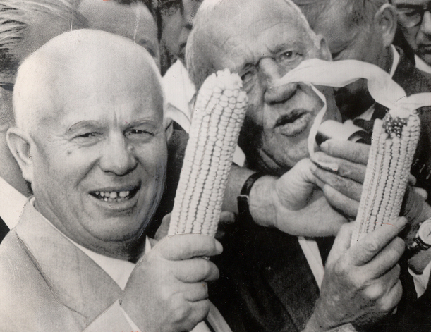
Необхідність і цілі реформ
Після усунення від влади М. Хрущова в жовтні 1964 р. економіка країни продовжувала перебувати в стані кризи. Для її подолання було два можливих шляхи:
радикальні реформи
(тобто такі, що стосуються
основ соціалістичного ладу,
його характерних
принципів);
часткові реформи
(які не стосувалися
основ соціалістичного ладу
і спрямовувалися на
пом'якшення економічної
кризи, але не були здатні
подолати її в цілому).
Керівництво СРСР, розуміючи необхідність здійснення економічних реформ як таких, обрало другий шлях, що в підсумку і визначило їхній крах

Slide 3
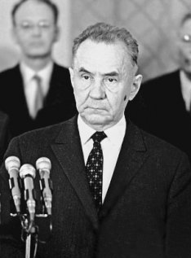
Хоч період 1965–1985 рр. загалом і дістав назву «застійного», перші його роки вирізняло намагання вдосконалити існуючий народногосподарський комплекс. Пов’язуються ці спроби з ім’ям голови Ради Міністрів СРСР О. Косигіна, який відразу ж розгорнув реформи, так звані Косигінські реформи, спрямовані на підсилення економічних стимулів у діяльності підприємств та організацій.
О.Косигін

Slide 4
Реформа повинна була забезпечити подолання таких негативних явищ економіки, як
збільшення потреби у капіталовкладеннях;
незавершеність будівництва;
масовий випуск товарів, що не мали збуту;
диспропорція розвитку галузей господарства;
невідповідність між зростанням зарплати і продуктивності праці;
неефективне використання виробничих фондів;
масовий випуск товарів, що не знаходили збуту;
відсутність діючих матеріальних стимулів для підвищення продуктивності праці та якості продукції, що випускається.

Slide 5
Для досягнення такої мети передбачалося:
скоротити планові показники для підприємств;
створити на підприємствах фонди матеріального стимулювання;
фінансувати промислове будівництво шляхом кредитування, а не дотацій;
ліквідувати раднаргоспи і відновити галузеву систему управління;
підвищити закупівельні ціни на сільськогосподарську продукцію;
перерозподілити долю національного прибутку на користь аграрного сектора.

Slide 6
Реформи в сільському господарстві. Перша з реформ, ініційована головою радянського уряду, зводилася до введення низки невідкладних заходів з розвитку аграрного сектора економіки. Основні положення цієї реформи були прийняті в березні 1965 р. на пленумі ЦК КПРС. Їх суть зводилася до наступного:
збільшення капітальних вкладень у сільське господарство
розвиток матеріальної та соціальної бази села
зменшення планів обов’язкових постачання основних видів сільськогосподарської продукції
підвищення закупівельних цін на сільськогосподарську продукцію
введення надбавок до цін на надплановий продукцію
введення гарантованої оплати праці колгоспників
скасування обмежень щодо особистих підсобних господарств.

Slide 7
Перші кроки реформи принесли позитивні результати: пожвавилось сільськогосподарське виробництво, покращилось постачання міст продовольством, зросла продуктивність праці, у селах з'явилося більше техніки, досить швидкими темпами будувалося житло й об'єкти соціально-культурного призначення

Slide 8
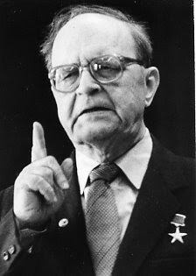
Але з другого боку, збереглося централізоване планування і регламентація сільськогосподарського виробництва; не діяли економічні стимули для підвищення продуктивності праці та якості продукції, що випускалася; продовжувалося адміністрування і некомпетентне втручання партійного керівництва у справи колгоспів і радгоспів. Збільшувався апарат управління сільським господарством. He виправдалися надії на кооперування і спеціалізацію господарств. Хімізація і меліорація не дали очікуваних результатів. У цілому негативні тенденції розвитку сільського господарства домінували над спробами його реформування.

Slide 9
Реформи в промисловості. У вересні 1965 р. (також на пленумі ЦК КПРС) були прийняті основні документи, спрямовані на реформування промисловості. Основні положення реформ в промисловості зводилися до наступного:
оцінка діяльності промислових підприємств повинна була здійснюватися не по валових показників виробленої продукції, а за її реалізації
скорочення обов’язкових планових показників, які доводили до підприємств з центру, зміцнення їх госпрозрахунку, підвищення самостійності, збереження у розпорядженні підприємств більшої частини прибутку-
ліквідація раднаргоспів і здійснення переходу від територіальної системи керівництва до галузевої (відновлення міністерств і відомств)
реформи спрямовані на посилення економічного стимулювання та підвищення матеріальної зацікавленості трудових колективів в цілому і окремих працівників

Slide 10
Наслідки реформ для України
У другій половині 60-х pp. економіка України розвивалася порівняно високими темпами. Виробництво промислової продукції за цей період зросло на 50%, продуктивність праці в промисловості - на 28%, національний доход збільшився на 30%. Підприємства здобули відносну самостійність, робітники, інженерно-технічні працівники і службовці стали відчувати зв'язок між якістю своєї праці та рівнем заробітної плати.

Slide 11
Але вже на початку 70-их рр. темпи реформи почали знижуватися. І радянське керівництво поступово відмовилося від будь-яких реформ. Наступили «золоті роки стабільності».
Причини невдачі економічних реформ 50-60-их років лежать в основі тоталітарне керованої економіки, якою й була економіка радянська. Економічне реформування не могло принести успіху без політичних змін, демократизації і без реального суверенітету республік.

